Slide 1


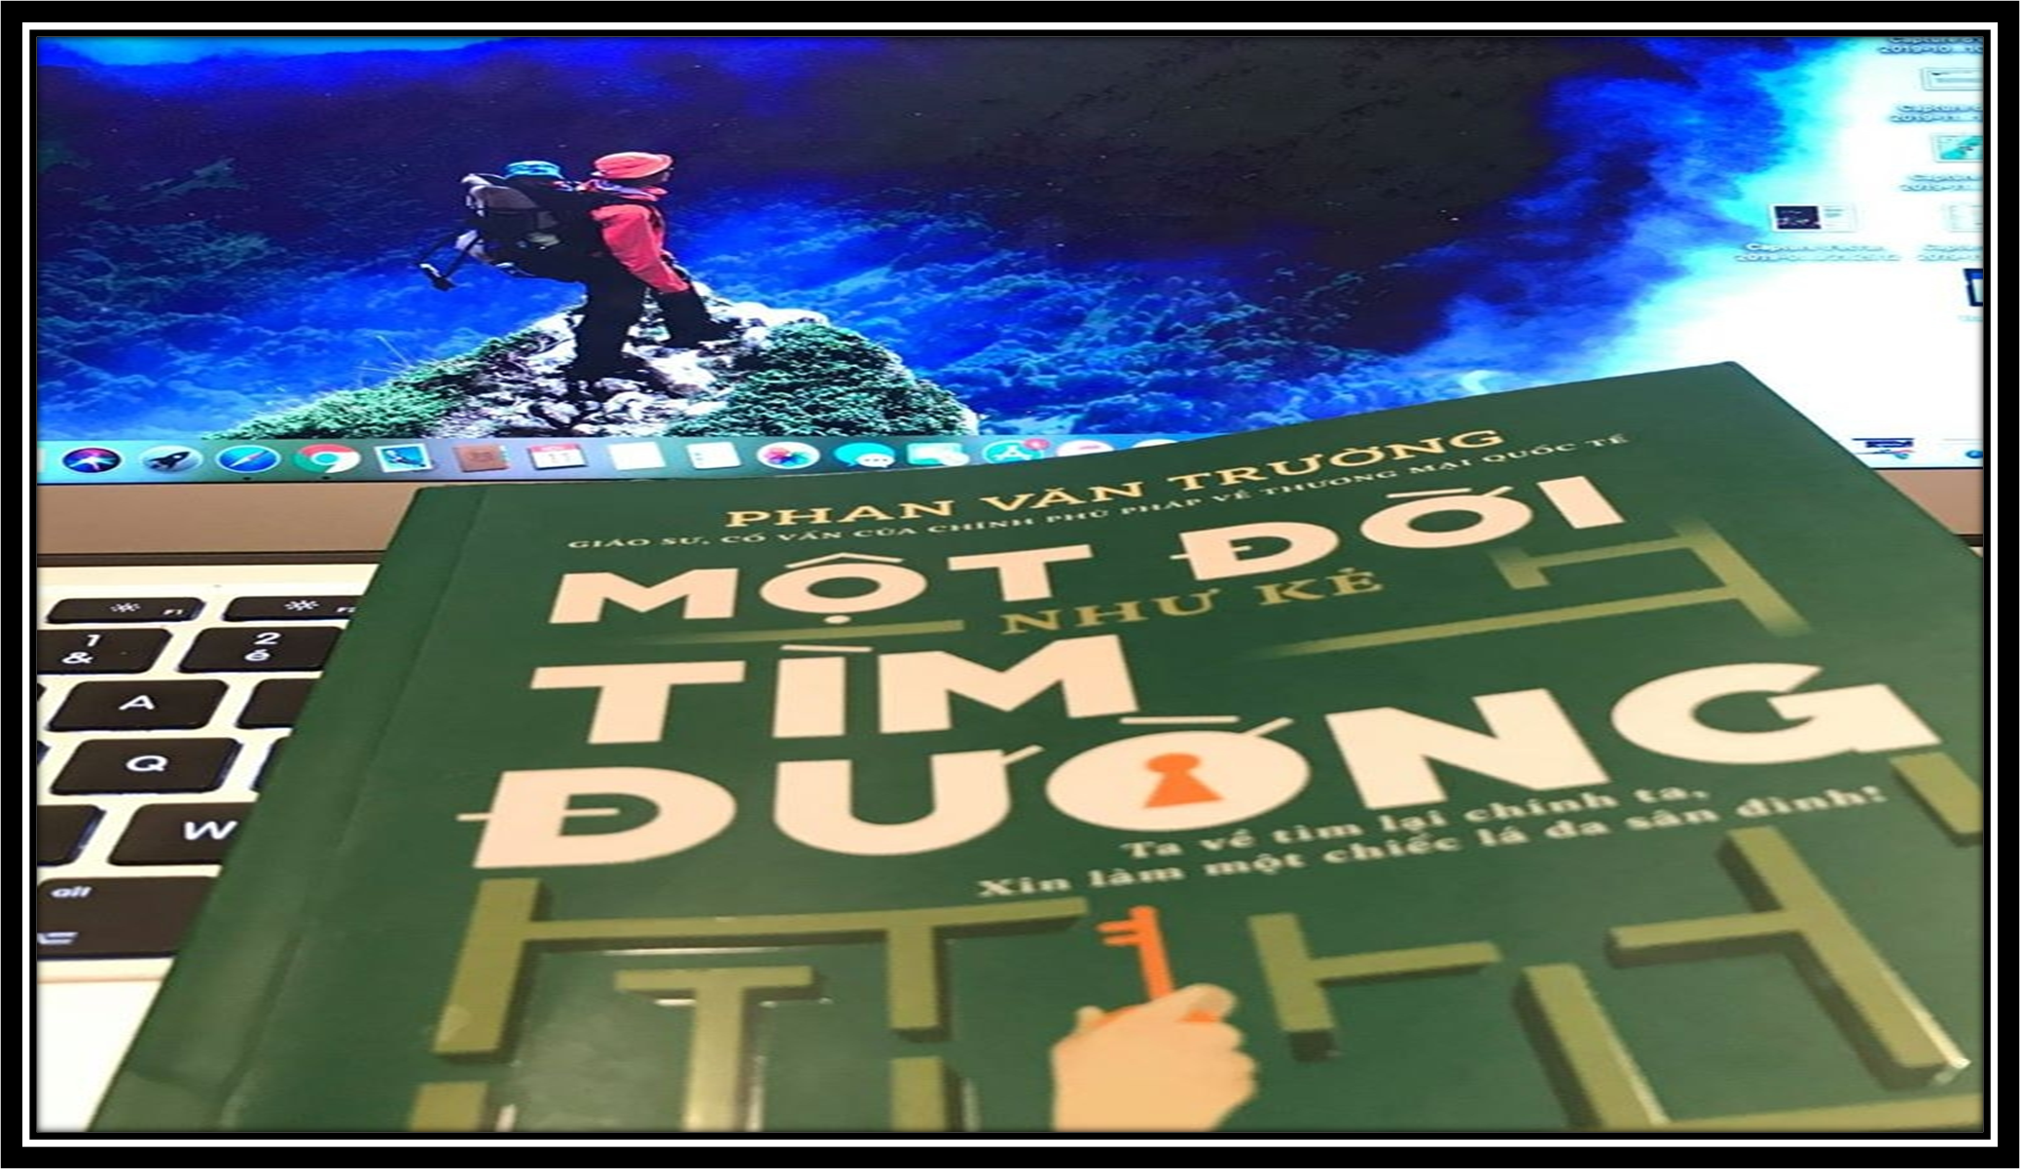
TIẾT 1 - 2

Slide 2
CCCCCHO C
KHỞI ĐỘNG
CHO HỌC SINH XEM VIDEO VỀ NHỮNG CÂU CHUYỆN TÌM ĐƯỜNG.

Slide 3
MỤC TIÊU BÀI HỌC
1.Kiến thức
- HS nhận biết, nhớ được tên tác giả và hoàn cảnh ra đời của bài viết.
- HS hiểu và lí giải được hoàn cảnh sáng tác có tác động và chi phối như thế nào tới nội dung tư tưởng của bài viết.
– Nhận biết được quan điểm của người viết trong văn bản.
– Nêu được ý nghĩa, tác động của văn bản đối với quan niệm sống của bản thân.

Slide 4
MỤC TIÊU BÀI HỌC
2. Kĩ năng
- Rèn kĩ năng đọc,tìm hiểu,phân tích văn bản.
3. Thái độ
-Giúp học sinh rèn luyện bản thân phát triển các phẩm chất tốt đẹp như chăm chỉ, cố gắng, trách nhiệm.

Slide 5


I. Tìm hiểu chung

Slide 6
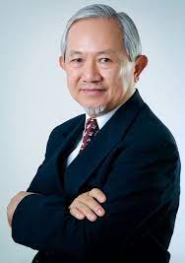
1. Tác giả
- Phan Văn Trường sinh năm 1946 quê ở tỉnh Hải Dương.
-Từng là lãnh đạo cấp cao của nhiều tập đoàn thế giới, cố vấn thường trực của chính phủ Pháp về thương mại quốc tế, hai lần được tổng thống Pháp phong tước Hiệp sĩ.
- Năm 2009, ông được chủ tịch nước Việt Nam trao tặng kỉ niệm chương vì sự nghiệp giáo dục.

Slide 7
2. Tác phẩm
Hoàn cảnh sáng tác
Phương thức biểu đạt
Chủ đề
Bố cục
Trình bày phần tìm hiểu của mình về tác phẩm theo 4 ý sau:

Slide 8

Một đời như kẻ tìm đường được trích từ cuốn sách cùng tên của tác giả Phan Văn Trường. Cuốn sách là sự đúc kết những trải nghiệm phong phú của một người đã đi khắp thế giới, trải qua rất nhiều vị trí nghề nghiệp, am hiểu cả văn hóa phương Đông và phương Tây và đặc biệt luôn có tinh thần tận hiến. Cuốn sách cũng là lời nhắn nhủ tha thiết và đầy tin yêu của ông dành cho thế hệ trẻ Việt Nam.
Hoàn cảnh sáng tác, Xuất xứ

Slide 9
PTBĐ
Chủ đề
Văn bản gửi gắm những chiêm nghiệm của tác giả về việc lựa chọn hướng đi đúng đắn của mỗi người trên đường đời
Tự sự

Slide 10



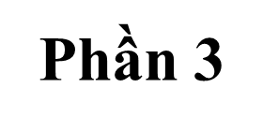
Phần 1
Từ đầu đến “khó đưa ra hơn rất nhiều”: Những quyết định đầu tiên trong cuộc đời nhân vật “tôi”
Tiếp theo đến “nẻo đường đã đi qua”: Hành trình dài vô tận trong mối quan hệ giữa lựa chọn và số phận.
Phần 2
Bố cục
Còn lại: Dù lựa chọn con đường nào cũng nên hết lòng, hết sức.

Slide 11
II. Đọc - hiểu văn bản

Slide 12
Hướng dẫn học sinh đọc văn bản

Slide 13
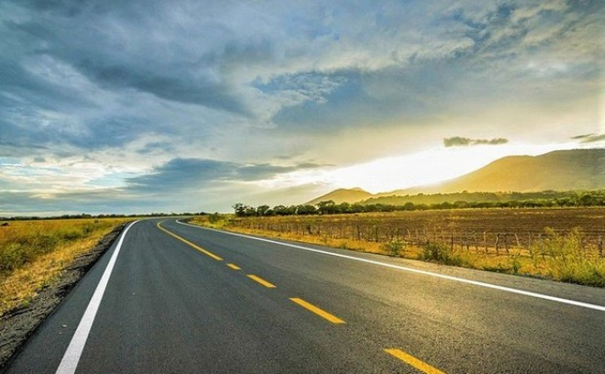
1. Mục đích của văn bản.

Slide 14

Kĩ thuật mảnh ghép (10p)
Nhóm 1: Theo bạn, mục đích của bài viết này là gì?
Xác định quan điểm chính của tác giả trong bài viết này. Quan điểm ấy đã được triển khai qua hệ thống lí lẽ và bằng chứng như thế nào?
Nhóm 2: Chỉ ra các yếu tố tự sự, biểu cảm và phân tích tác dụng của chúng trong văn bản.
Nhan đề của bài viết là Một đời như kẻ tìm đường. Nhưng trong bài viết, tác giả lại nói: “Cả cuộc đời tìm đường để rồi mãi tới lúc xế chiều tôi mới khám phá ra rằng chẳng có đường để tìm.” Liệu tác giả có tự mâu thuẫn với chính mình hay không? Phải chăng việc tìm đường là một việc không có nhiều ý nghĩa?

Slide 15
Kĩ thuật mảnh ghép (10p)
Nhóm 3: Hãy nêu một luận điểm trong bài viết trên mà bạn thấy tâm đắc hoặc còn băn khoăn. Lí do nào khiến bạn thấy luận điểm ấy thuyết phục mình hay làm bạn muốn đối thoại với tác giả?
Nhóm 4: Từ bài thơ Con đường không chọn và bài viết Một đời như kẻ tìm đường, bạn suy nghĩ gì về những lựa chọn của mỗi người trong cuộc sống?

Slide 16
-Tự chiêm nghiệm và đúc rút những bài học cuộc đời từ trải nghiệm của mình.
1.Mục đích của văn bản
-Chia sẽ những thông điệp cuộc sống,kêu gọi một lối sống tích cực, trên tinh thần cống hiến.

Slide 17


- Quan điểm chính của tác giả: Cứ cho đi thì mới thấy được thứ mình đi tìm
2. Quan điểm của tác giả
- Hệ thông bằng chứng chân thực, xác đáng: đó là câu chuyện lựa chọn ngành học của tác giả với ba mẹ, là những trải nghiệm nghề nghiệp của chính tác giả.

Slide 18
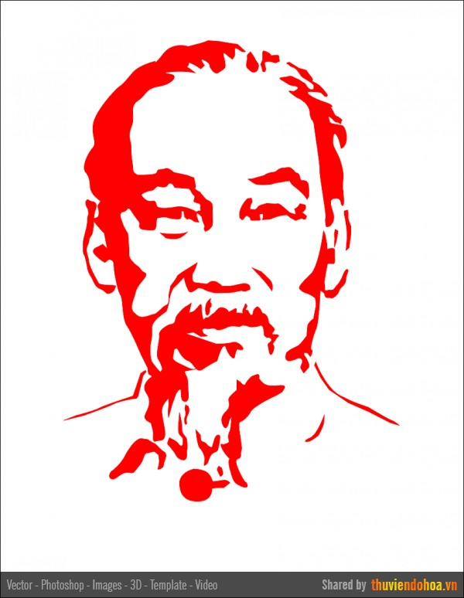
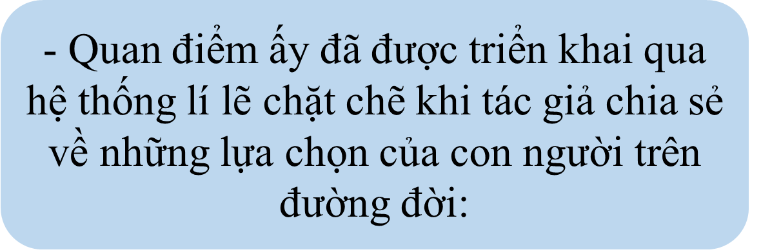

+ Cuộc đời của mỗi chúng ta có thể ví như một con đường với hàng ngàn khúc quanh, đến khúc quanh nào chúng ta cũng bắt buộc phải có những lựa chọn.
+ Cuộc đời dù tiến hay lùi, vẫn phải tiếp tục bước đi.
+ Đi đường nào rồi cũng có thể thành công, chọn lối nào rồi cũng có khả năng đạt hạnh phúc
+ Cả cuộc đời tìm đường để rồi mãi tới lúc xế chiều tôi mới khám phá ra chẳng có đường để tìm.

Slide 19
III. Tổng kết

Slide 20


- Các lí lẽ dẫn chứng đưa ra đầy tính thuyết phục.
- Lời kể chân thực sinh động, chân thật
- Giọng điệu đầy suy tư, trải nghiệm và tự tin khi cuối cùng, tác giả đã nhận ra con đường đúng đắn của cuộc đời mình.
1. Nghệ thuật:

Slide 21
2. Ý nghĩa nhan đề.
- Đi đường nào rồi cũng có thể thành công, chọn lối nào rồi cũng có khả năng đạt hạnh phúc, vì hạnh phúc và thành công không tùy thuộc vào con đường chúng ta đi, mà vào tâm trạng tự tại của chúng ta, cũng như những giá trị mà chúng ta gieo ngay trên những nẻo đường đã qua.
- Những hạnh phúc nhỏ thì nằm trên mỗi bước đi, nhưng hạnh phúc bền vững là thứ hạnh phúc lấy gốc từ sự trải nghiệm, từ sự từ bi chấp nhận, từ tinh thần tích cực mà mình luôn có.

Slide 22
Kết nối đọc – viết
Theo bạn, thành công và hạnh phúc phụ thuộc vào lựa chọn của chúng ta hay vào những may rủi ngẫu nhiên trong cuộc đời? Viết đoạn văn (khoảng 150 chữ) thể hiện quan điểm của bạn về vấn đề.

Slide 24
THANK YOU!!!

